Slide 1
PATOLOGÍA VESTIBULAR
CLASE PARA ALUMNOS DE MEDICINA
Dr. Jorge Santamaria
www.otorrinosantamaria.com
www.videonistagmografia.com

Slide 2
Para mantener el equilibrio se requiere:
Sistema de receptores
Visión
Propiocepción
Sistema vestibular
Núcleos vestibulares que integran la info sensorial
Respuesta motora adecuada por RVO Y RVE
Cerebelo

Slide 3
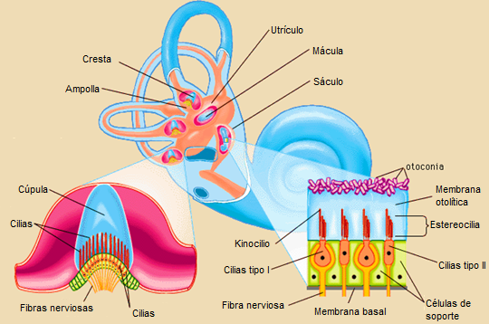
Sistema vestibular
Información
de cúpulas de canales sc
Va a los Nucleos oculomotores para mantener la mirada estable en el objetivo
RVO
Equil. dinámico
Nervios vestibulares
ganglio de Scarpa Núcleos vestib
Va a los Haces vestíbuloespinales medios y laterales.
Mantiene Postura y da sensación de translación horizontal y vertical
RVE
Equil. estático
Información
de máculas
de utrículo y
sáculo
cerebelo
Canales semicircul.
Aceleración angular
Equil. dinámico
Utriculo-sáculo
Sens. a la gravedad
Equil estático

Slide 4
Para navegar el ambiente además necesito:
Tener movimientos conjugados de ojos (fasc. long. medio)
Movimientos sacádicos horizontales (sustancia reticular pontina y cerebelo) y verticales (tallo y cerebelo)
Poder cancelar el RVO (flóculo)
No tener patología propioceptiva (neuropatía en plantas de pie) ni traumatológica significativa, etc….

Slide 5
CÓMO SE HACE LA ANAMNESIS Tipos de mareos
Se parte del hecho de que un médico clínico descartó patologías cardiológicas- traumatológicas y vesiculares.
Motivo de consulta: MAREO que puede ser:
Sensación rotatoria: vértigo (“todo me da vueltas”)
Inestabilidad-lateropulsión-desequilibrio
“casi desmayo” (“se me nubla la vista”)
Miscelánea: irrealidad- como estar dentro de una pecera-”vértigo a las alturas”. Si hay pérdida de la conciencia no es periférico.

Slide 6
CÓMO SE HACE LA ANAMNESIS Características del mareo
Duración | Menos de un minuto Más de un minuto | VPPB Todo lo demás
Síntomas acompañantes? | Hipoacusia-acúfenos unilat. Cefaleas-fonofotofobia Disartria-Diplopía-Dismetría o parestesias peribucales o inconsciencia. | Enfermedad de Meniére Migraña Vestibular Patología Central
Circunstancias desencadenantes? | Posición de la cabeza Cerrar ojos | VPPB Neuropatía periférica-Paresia vestibular bilateral

Slide 7
EXAMEN FÍSICO plan:
GENERAL
Romberg
Indicación
Untenberger Fukuda
3 H
Head shake (agitación cefálica)
Halmogyi (test del impulso cefálico)
Hallpike (búsqueda del vértigo posicional)
HAY NISTAGMUS? periférico o central?
Espontáneo
provocado
MINIEXAMEN NEUROLÓGICO

Slide 8
NISTAGMUS ESPONTÁNEO EL PACIENTE VIENE CON ÉL
PERIFÉRICO | CENTRAL
De dirección normalmente Lateral, excepto VPPB | Vertical, o en varias direcciones, excepto AICA, que es lateral
Se cancela con la fijación de la mirada (luego de 48 hs de inicio) | No se cancela o disminuye poco con la fijación
Sin foco neurológico | Con o sin foco evidente
Se acompaña de síntomas vegetativos en general | Suele no tener síntomas vegetativos
Aumenta al mirar hacia el lado de la fase rápida | No aumenta al mirar hacia el lado de la fase rápida

Slide 9
NISTAGMUS EL PTE. VIENE SIN ÉL (la mayoría): BÚSQUEDA
COMO LO PONEMOS EN EVIDENCIA?(SI EXISTE)
CON LA POSICIÓN DE LA CABEZA (VPPB)
2. BLOQUEANDO LA FIJACIÓN
La fijación se puede bloquear con
Al cerrar ojos, se puede ver la excursión de los globos oc.
Con oftamoscopio, tapándole el otro ojo
Anteojos de Frenzel ( 24 dioptrías positivas)
Máscara de videonistagmografía con cámaras infrarrojas

Slide 10
MINIEXAMEN NEUROLÓGICO
Cerebelo (Romberg-índice nariz-diadococinesia o pan con manteca)
Pares craneanos: (trigémino-oculomotores-p.bajos )
Seguimiento lento-sacádicas horiz y vert.
Capacidad de cancelación del VOR
Mirada lateral-desviación sesgada

Slide 11
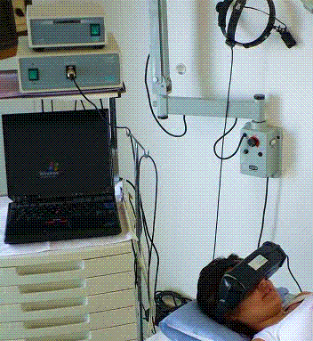
EXÁMENES COMPLEMETARIOS videonistagmografía
El aparato consiste en una máscara con 2 cámaras infrarrojas, un equipo que procesa los movimientos de los ojos, y una PC

Slide 12
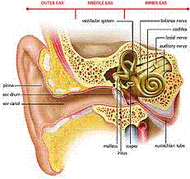
VIDEONISTAGMOGRAFÍA. continuación
Con la máscara puesta se le busca nistagmo espontáneo y postural, sacádicas y seguimiento lento
Se lo acuesta y se le irriga el oído con agua a 44 y 30°C, con lo que se transmite la diferencia de temperatura al oído ext, medio y finalmente al semicircular horizontal. Por convección, se mueve la endolinfa y provoca el RVO. Se compara intensidad de respuesta en ambos oídos

Slide 13
OTROS COMPLEMENTARIOS (para el especialista)
Resonancias
Tomografías
Laboratorio (especialmente inmunológico)
Audiometrias
Electrococleografias
VEMP

Slide 14
PATOLOGÍAS PERIFÉRICAS más frecuentes
VPPB
Neuronitis vestibular unilateral
Menière
Laberintitis

Slide 15
Enfermedad de Menière
De origen desconocido. 85% unilateral.
Patogenia: aumento de la presión de la endolinfa
Hipoacusia fluctuante, acúfenos, fullness, vértigos de horas. Recidivante. Hipoacusia secuelar luego de cada ataque.
Se diagnostica con la clínica, audiometría seriadas, pruebas vestibulares y panel inmunológico (con anticuerpos anticocleares)

Slide 16
ENFERMEDAD DE MENIÈRE II
Trat de Ataque: corticoides, betahistina, flunarizina, dimenhidrinato, ondasentrón, metoclopramida,
Trat de fondo: acetazolamida y betahistina. Dieta hiposódica, diuréticos, evitar desencadenantes (alcohol, queso duro, chocolate, stress, dormir menos de 8hs). Actividad aeróbica.
Si no anda se puede operar (neurectomía), o ablación química con ototóxicos locales (gentamicina). Ambos tienen riesgo de hipoacusia secuelar.

Slide 17
CUANDO SOSPECHAMOS PATOLOGÍA CENTRAL?
Viene con nistagmus pese a tener más de 48hs de evolución.
El nistagmus es vertical o de direcciones variadas y no aumenta de intensidad al mirar hacia la fase rápida
Tiene además dismetría o diplopía o disartria o parestesia peribucales o tuvo inconsciencia
No puede estar parado ni con ayuda
Miniexamen neurológico alterado.

Slide 18
EN RESUMEN: PREGUNTAR
Tipo y duración del mareo (rotatorio ó desequilibrio- ><1´)
Desencadenantes (posición-oscuridad-mov. cefal. brusco)
Síntomas acomp: hipoacusia y/o acúfenos unilat. cefaleas
Síntomas de fosa posterior (3 D y parestesias peribucales) o inconsciencia

Slide 19
EN RESUMEN: INVESTIGAR
Indicación, Romberg , índice-nariz
3 H (head shake-Halmogyi-Hallpike)
Mot. Ocular conjugada- Gaze- Desviación sesgada-V par
Cancelación del VOR- sacádicas y rastreo

